Slide 1
Rによる
データサイエンス11
ソフトウェア工学研究室
60151049 山谷 陽亮

Slide 2
第Ⅱ部 Rによるデータ解析
第１章 主成分分析
第２章 因子分析
第３章 対応分析
第４章 多次元尺度法
第５章 クラスター分析
第６章 自己組織化マップ
第７章 線形回帰分析
第８章 非線形回帰分析
第９章 線形判別分析
第10章 非線形判別分析
第11章 生存分析
第12章 時系列
第13章 樹木モデル
第14章 ニューラルネットワーク
第15章 カーネル法とサポートベクターマシーン
第16章 集団学習
第17章 アソシエーション分析

Slide 3
カーネル法とは
カーネル関数を用いて非線形的なデータ構造を線形構造に変換することなどでデータを表現しなおす方法のことである.

Slide 4
カーネル法とは
カーネル関数を用いて非線形的なデータ構造を線形構造に変換することなどでデータを表現しなおす方法のことである.
なんのこっちゃわからない

Slide 5
カーネル法の背景
複雑な非線形データを解析したい
が、データが大規模なときに対応できない

Slide 6
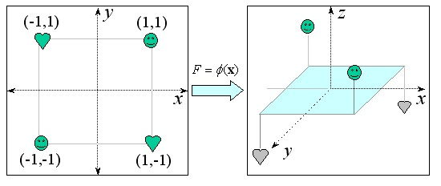
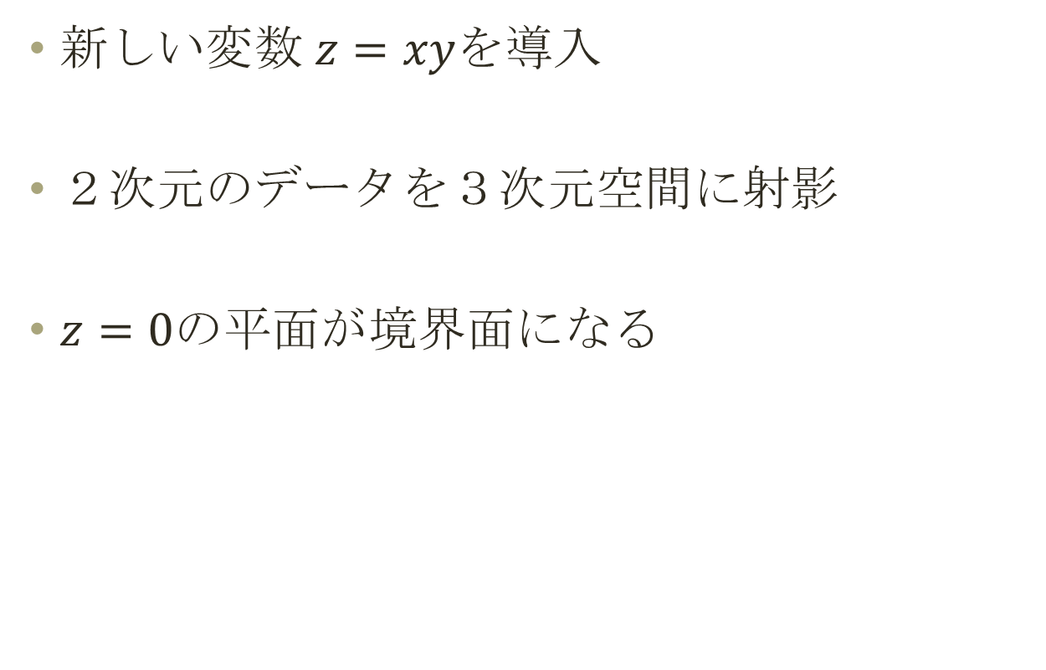
カーネル法のイメージ
新しい変数$z=xy$を導入
２次元のデータを３次元空間に射影
$z=0$の平面が境界面になる

Slide 7
カーネル法の特長
どんな種類のデータでも扱える
・文字列やグラフ構造など複雑なデータ構造でも実数と同じように扱うことができる
カーネル関数を使うデータ解析手法は
すべてカーネル法と呼ぶことができる

Slide 8
カーネル法とアルゴリズム
カーネル法と組み合わせて使うことのできるアルゴリズムが複数ある
・サポートベクターマシン
・主成分分析
・クラスタリング
・正準相関分析
などがある

Slide 9
サポートベクターマシンとは
SVM:Support Vector Machineとも呼ばれる、分類と回帰問題を主としたデータ解析方法
長所
・高次元の分類問題が得意
・パラメータが少ない
短所
・２クラスの分類にしか使えない

Slide 10
SVM関数ksvm
ksvm(formula, data, kernel, kpar, type, cross…)
関数ksvmの主な引数
引数名 | 説明
formula | 目的変数と説明変数の指定
data | データセットの指定
kernel | カーネル法の指定
kpar | カーネル関数に用いるパラメータの指定
type | 分類と回帰のタイプを指定
cross | 交差確認法の回数を指定

Slide 11
SVMの判別分析
パッケージkernlabにはデータセットspamがある
・4601通の受信メールがスパムメールか否かを表す
・サンプリング法で学習用とテスト用のデータを作成
> dim(spam) #4601行58列のデータ
[1] 4601 58
> table(spam[,58]) #スパムメールが大量に混在
nonspam spam
2788 1813
> tr.num<-sample(4601,2500)
> spam.train<-spam[tr.num,] #学習用データを2500作る
> spam.test<-spam[-tr.num,] #残りをテスト用データとする

Slide 12
ケーススタディ
  > (spam.svm<-ksvm(type~.,data=spam.train,cross=3))
  Using automatic sigma estimation (sigest) for RBF or laplace kernel
  Support Vector Machine object of class "ksvm"
  SV type: C-svc (classification)
  parameter : cost C = 1
  Gaussian Radial Basis kernel function.
  Hyperparameter : sigma = 0.0294659389836723
  Number of Support Vectors : 887
  Objective Function Value : -488.4729
  Training error : 0.0508
  Cross validation error : 0.0808
  > spam.pre<-predict(spam.svm,spam.test[,-58])
  > (spam.tab<-table(spam.test[,58],spam.pre))
  spam.pre
  nonspam spam
  nonspam 1226 56
  spam 94 725
  > 1-sum(diag(spam.tab))/sum(spam.tab)
  [1] 0.07139457 *

Slide 13
ケーススタディ
  > (spam.svm<-ksvm(type~.,data=spam.train,cross=3))
  Using automatic sigma estimation (sigest) for RBF or laplace kernel
  Support Vector Machine object of class "ksvm"
  SV type: C-svc (classification)
  parameter : cost C = 1
  Gaussian Radial Basis kernel function.
  Hyperparameter : sigma = 0.0294659389836723
  Number of Support Vectors : 887
  Objective Function Value : -488.4729
  Training error : 0.0508
  Cross validation error : 0.0808
  > spam.pre<-predict(spam.svm,spam.test[,-58])
  > (spam.tab<-table(spam.test[,58],spam.pre))
  spam.pre
  nonspam spam
  nonspam 1226 56
  spam 94 725
  > 1-sum(diag(spam.tab))/sum(spam.tab)
  [1] 0.07139457 *
学習データにおける
交差確認の誤判別率は
約8.08％
学習結果にテストデータを
当てはめた誤判別率は
約7.139％

Slide 14
SVMの回帰分析
関数ksvmによる回帰分析の書き方は判別分析のときと基本的に同じである
多項式回帰を説明する際に作成した、多項式曲線の人工データを用いることにする
> x1<-seq(-10,10,0.1)
> y1<-50*sin(x1)+x1^2+10*rnorm(length(x1),0,1)

Slide 15
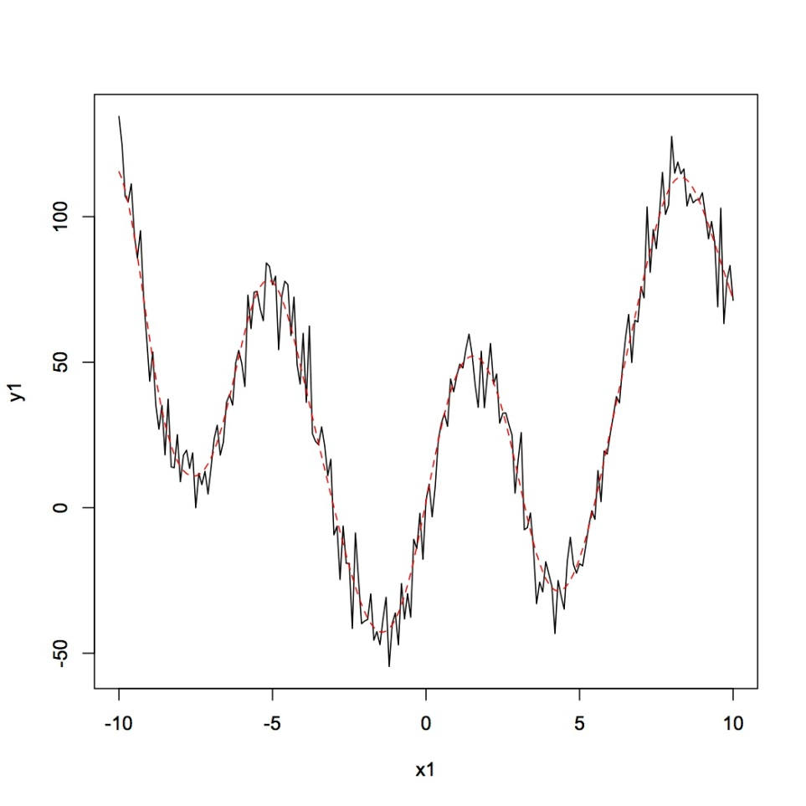
ケーススタディ
  > xy.svm<-ksvm(x1,y1,epsilon=0.01,kpar=list(sigma=16))
  > sy.pre<-predict(xy.svm,x1)
  > plot(x1,y1,type="l")
  > lines(x1,sy.pre,col="red",lty=2)

Slide 16
まとめ
いろいろな解析方法にカーネル法のアルゴリズムが適応されている
大規模なデータも２クラスに分類できる、サポートベクターマシンが存在する

Slide 17
第Ⅱ部 Rによるデータ解析
第１章 主成分分析
第２章 因子分析
第３章 対応分析
第４章 多次元尺度法
第５章 クラスター分析
第６章 自己組織化マップ
第７章 線形回帰分析
第８章 非線形回帰分析
第９章 線形判別分析
第10章 非線形判別分析
第11章 生存分析
第12章 時系列
第13章 樹木モデル
第14章 ニューラルネットワーク
第15章 カーネル法とサポートベクターマシーン
第16章 集団学習
第17章 アソシエーション分析

Slide 18
集団学習とは
決して精度が高くない複数の結果を統合・組み合わせることで精度を向上させる機械学習方法である
異なるサンプルから単純なモデルを複数作成し、何らかの方法で組み合わせることで精度と汎化力を両立するモデルを作成
分類問題では多数決、予測問題では平均がよく用いられる

Slide 19
集団学習の方法
バギング
ブースティング
ランダムフォレスト

Slide 20
集団学習の方法
バギング
ブースティング
ランダムフォレスト

Slide 21
バギング
1996年Breimanによって提案
ブーストラップ法により弱学習器を構築し、それから最終的な学習器を構築する方法

Slide 22
バギングのイメージ
学習サンプル
抽出サンプル
抽出サンプル
抽出サンプル
弱学習器
弱学習器
弱学習器
学習器

Slide 23
バギング関数bagging
bagging(formula, data, nbagg=25, …)
・formula：目的変数と説明変数の指定
・data：用いるデータの指定
・nbagg：繰り返しの回数を指定

Slide 24
バギング関数による解析
spamデータを用いて学習を行い、そのデータに基づき予測・判別を行う
> spam.bag<-bagging(type=.,data=spam.trian)
> spam.bagp<-predict(spam.bag,spam.test[,-58],type=“class”)
> (spam.bagt<-table(spam.test[,58],spam.bagp))
Spam.bagp
nonspam spam
nonspam 1230 52
spam 85 734
> 1-sum(diag(spam.bagt))/sum(spam.bagt)
[1] 0.065207

Slide 25
バギング関数による解析
spamデータを用いて学習を行い、そのデータに基づき予測・判別を行う
> spam.bag<-bagging(type=.,data=spam.trian)
> spam.bagp<-predict(spam.bag,spam.test[,-58],type=“class”)
> (spam.bagt<-table(spam.test[,58],spam.bagp))
Spam.bagp
nonspam spam
nonspam 1230 52
spam 85 734
> 1-sum(diag(spam.bagt))/sum(spam.bagt)
[1] 0.065207
誤判別率は
約6.52％

Slide 26
集団学習の方法
バギング
ブースティング
ランダムフォレスト

Slide 27
ブースティング
逐次に重みの調整を繰り返すことで複数の学習結果を求め、その結果を統合・組み合わせ、精度を向上させる
逐次的に弱学習器を構築する

Slide 28
ブースティングのイメージ
学習サンプル
抽出サンプル
抽出サンプル
抽出サンプル
重みの計算
重みの計算
重みの計算
弱学習器
学習器

Slide 29
ブースティング関数ada
ada(formula, iter=50, type, …)
・formula：目的変数と説明変数の指定
・iter：繰り返しの数を指定
・type：ブースティングの方法を指定

Slide 30
ブースティング関数による解析
spamデータを用いて学習を行い、そのデータに基づき予測・判別を行う
> library(ada)
> spam.ada<-ada(type~.,data=spam.train)
> spam.adap<-predict(spam.ada,spam.test[,-58],type="vector")
> (spam.adat<-table(spam.test[,58],spam.adap))
spam.adap
nonspam spam
nonspam 1219 50
spam 81 751
> 1-sum(diag(spam.adat))/sum(spam.adat)
[1] 0.06235126

Slide 31
ブースティング関数による解析
spamデータを用いて学習を行い、そのデータに基づき予測・判別を行う
> library(ada)
> spam.ada<-ada(type~.,data=spam.train)
> spam.adap<-predict(spam.ada,spam.test[,-58],type="vector")
> (spam.adat<-table(spam.test[,58],spam.adap))
spam.adap
nonspam spam
nonspam 1219 50
spam 81 751
> 1-sum(diag(spam.adat))/sum(spam.adat)
[1] 0.06235126
誤判別率は
約6.235％

Slide 32
集団学習の方法
バギング
ブースティング
ランダムフォレスト

Slide 33
ランダムフォレスト
バギングの提案者によって提案された新しいデータ解析の手法
決定木を弱学習器とするアルゴリズム
長所
・精度が高い
・大きいデータに効率的に作動する
・分類に用いる変数の重要度を推定する

Slide 34
ランダムフォレストのイメージ
学習サンプル
抽出サンプル
抽出サンプル
抽出サンプル
決定木
決定木
決定木
学習器

Slide 35
RF関数randomForest
randomForest(formula, data, na.action, …)
・formula：目的変数と説明変数の指定
・data：用いるデータ
・na.action：欠損値の表記型の指定

Slide 36
RF関数による解析
spamデータを用いて学習を行い、そのデータに基づき予測・判別を行う
> library(ada)
> spam.ada<-ada(type~.,data=spam.train)
> spam.adap<-predict(spam.ada,spam.test[,-58],type="vector")
> (spam.adat<-table(spam.test[,58],spam.adap))
spam.adap
nonspam spam
nonspam 1211 46
spam 53 791
> 1-sum(diag(spam.adat))/sum(spam.adat)
[1] 0.04712042

Slide 37
RF関数による解析
spamデータを用いて学習を行い、そのデータに基づき予測・判別を行う
> library(ada)
> spam.ada<-ada(type~.,data=spam.train)
> spam.adap<-predict(spam.ada,spam.test[,-58],type="vector")
> (spam.adat<-table(spam.test[,58],spam.adap))
spam.adap
nonspam spam
nonspam 1211 46
spam 53 791
> 1-sum(diag(spam.adat))/sum(spam.adat)
[1] 0.04712042
誤判別率は
約4.712％

Slide 38
まとめ
精度が高いランダムフォレストという集団学習方法が存在する

